Slide 1
Ontwerpen van onderwijs
Module 6
Naar een betekenisvol curriculum/
doorgaande leerlijn

Slide 2
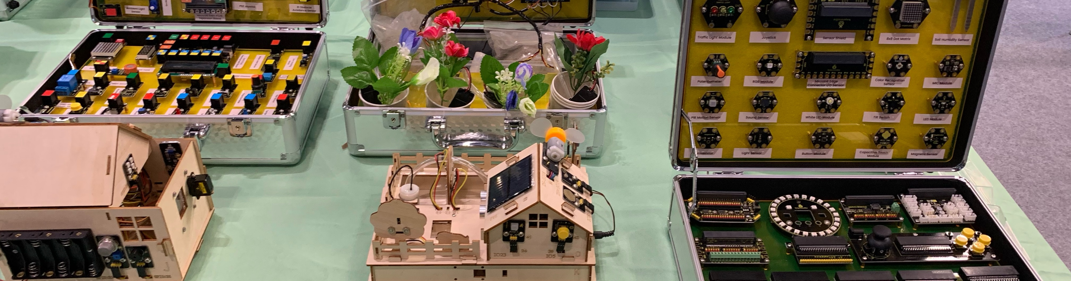
Programma
9:00 – 12:00: Check-in & Workshop
13:00 – 14:20: Leerplaats
14:30 – 16:00: Oefenplaats

Slide 3
Doelen
Je weet wat de begrippen socialisatie, kwalificatie en subjectivicatie betekenen​
Je hebt inzicht in hoe het zit met de verhouding tussen deze 3 elementen in jouw onderwijs​
Je hebt inzicht welke plek jouw onderwijs heeft in het grote geheel (leerplan/curriculum) van de opleiding/school​
PDG: ​Je hebt inzichten hoe een “curriculum” wordt ontwikkeld op basis van theorieën​
DEP: ​Je hebt inzicht in de doorgaande leerlijn van je onderwijs​
​
​
​

Slide 4
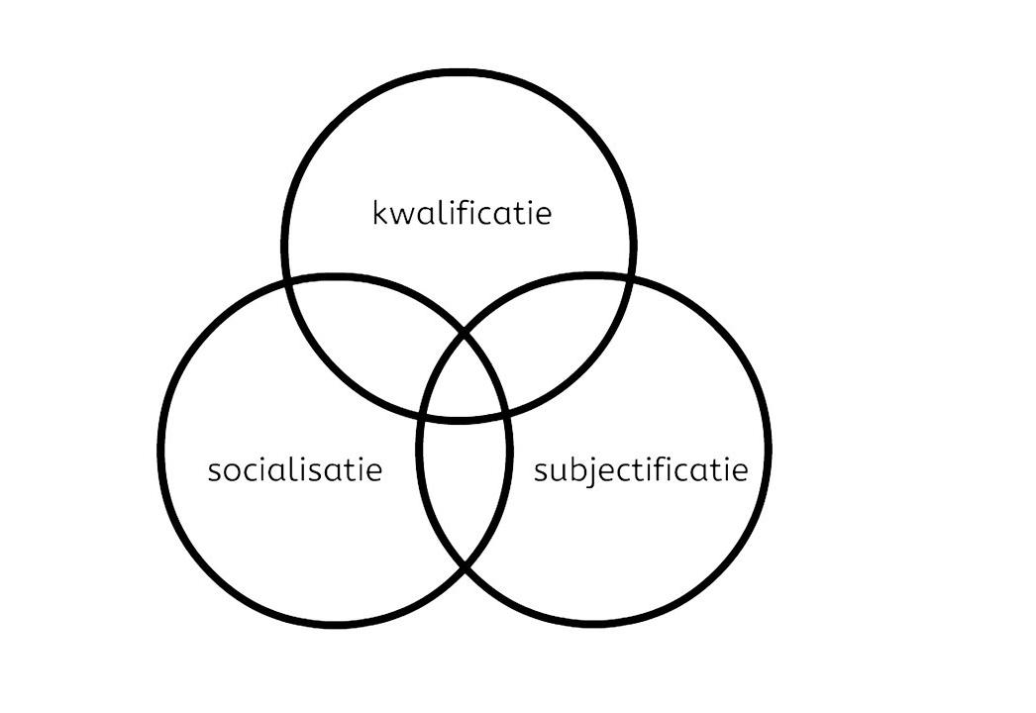
Biesta

Slide 5
Biesta
10 minuten
Voor jezelf
1. Wat heb jij geleerd op deze drie gebieden gedurende jouw opleidingstraject?
(Noteren)

Slide 6
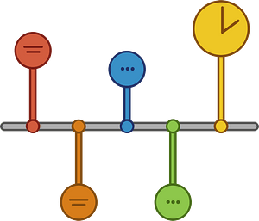
Biesta
Gezamenlijk definieren
2. Waar heb jij dat geleerd?
3. Hoe heb jij dat geleerd?
4. Wanneer heb jij dat geleerd?
(Noteren)
Bij 4 -> Maak een tijdlijn

Slide 7
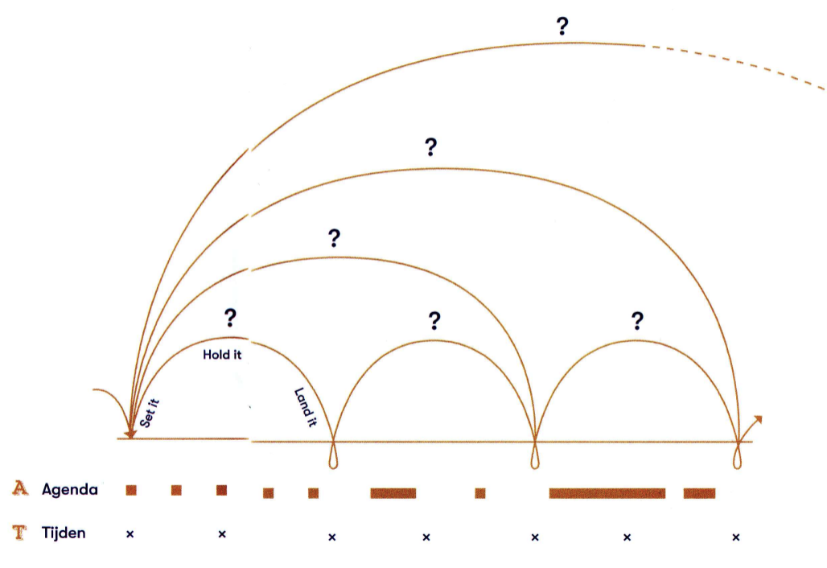

Slide 8
Leerbogen
Welke leerbogen zie jij in jouw tijdlijn en welk inzicht geeft dit in jouw ontwikkeling als onderwijsprofessional?
Welk inzicht geeft dit jullie in het ‘ontwerpen van onderwijs’?

Slide 9



Workshop

Slide 10
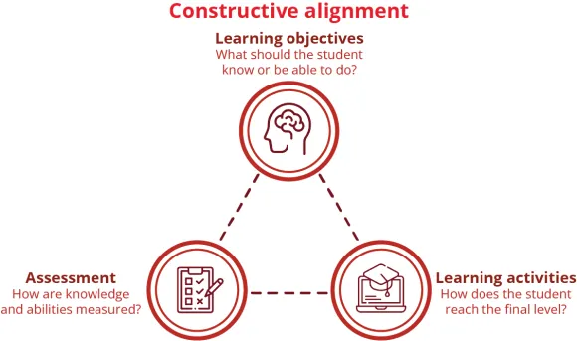

Slide 11
Doelen
Je weet wat de begrippen socialisatie, kwalificatie en subjectivicatie betekenen​
Je hebt inzicht in hoe het zit met de verhouding tussen deze 3 elementen in jouw onderwijs​
Je hebt inzicht welke plek jouw onderwijs heeft in het grote geheel (leerplan/curriculum) van de opleiding/school​
PDG: ​Je hebt inzichten hoe een “curriculum” wordt ontwikkeld op basis van theorieën​
DEP: ​Je hebt inzicht in de doorgaande leerlijn van je onderwijs​.
​
​
​

Slide 12
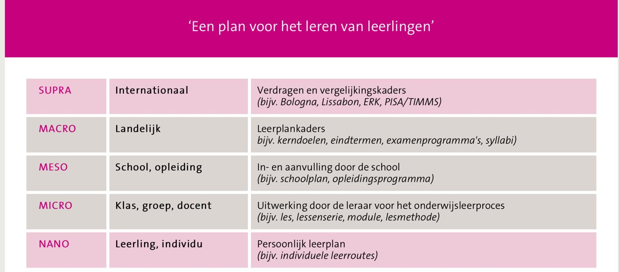

Slide 13
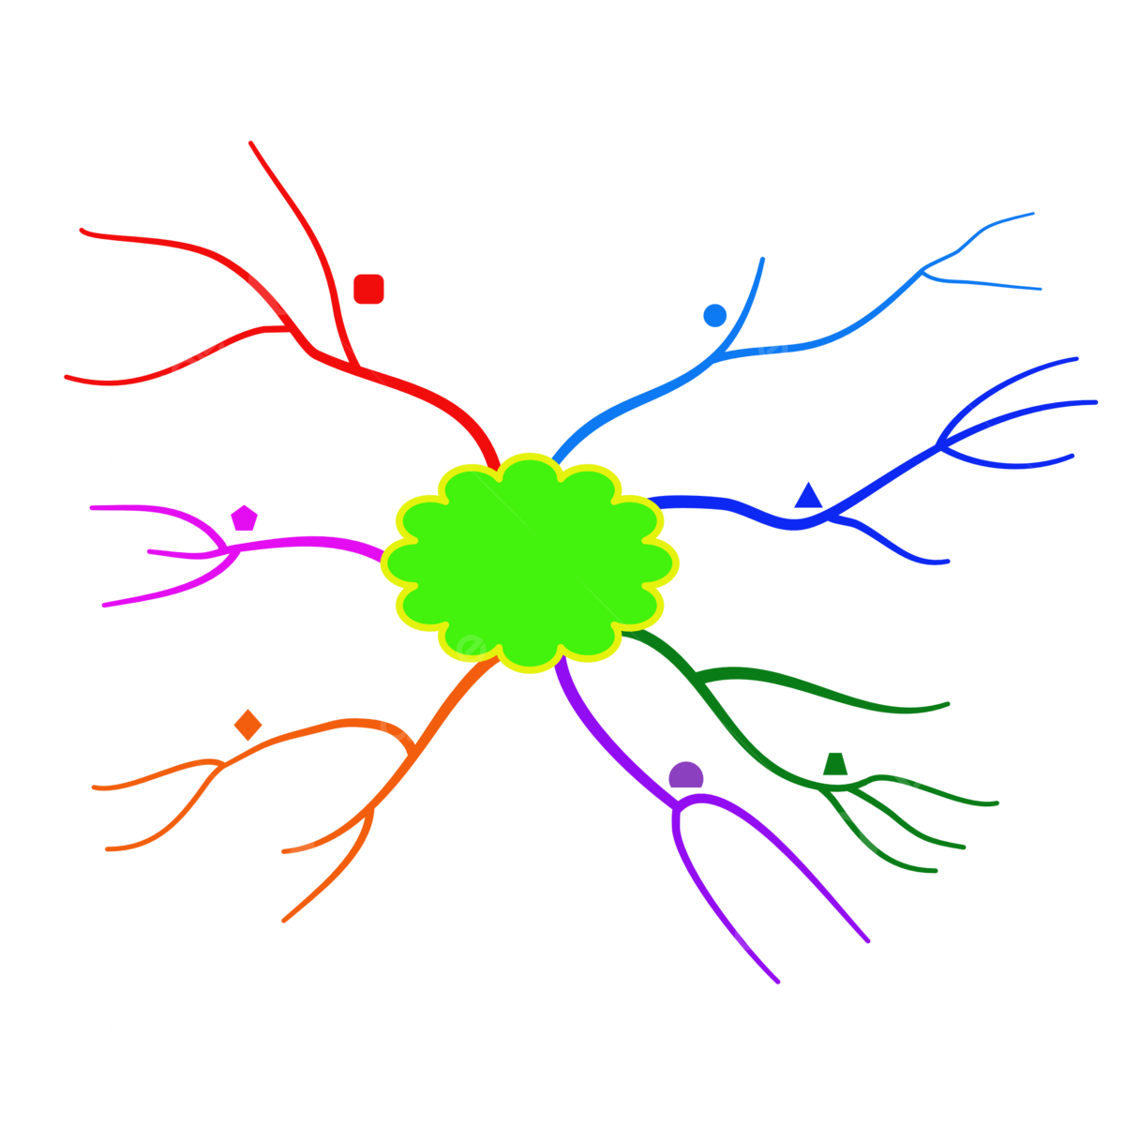
Invloeden in jouw onderwijs
Maak een mindmap met welke invloeden er zijn in jouw school/opleiding/onderwijs op elk niveau. Voeg de meegebrachte krantenknipsels hier aan toe.
(10 minuten; zelfstandig)

Slide 14
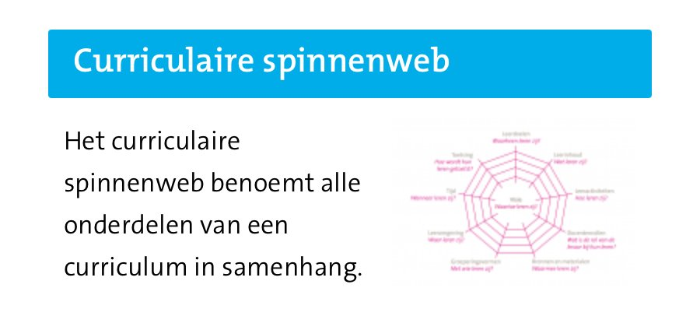
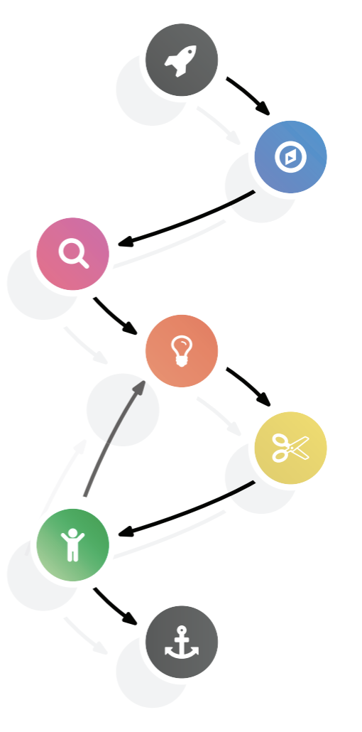
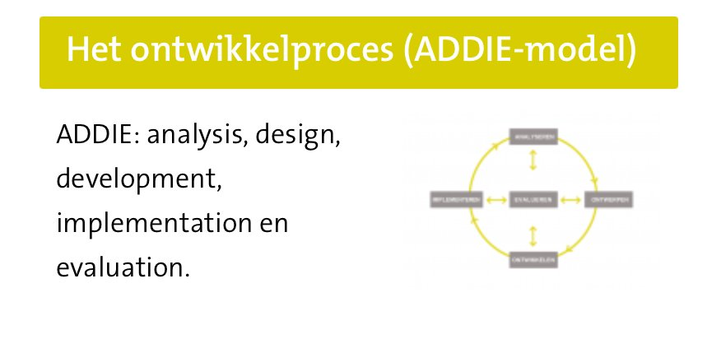
PDG
Onderzoek een methode naar keuze:
Hoe werkt deze methode voor
het ontwerpen van een curriculum?
Presenteer aan anderen je bevindingen (met een voorbeeld)
30 minuten onderzoek; 20 minuten presenteren
Klaar?
Optie 1: Het proces van betrekken en verankeren van het curriculum
Optie 2: Analyse spinnenweb & werkvormen
Materiaal op Innovationlab (Module 12)
https://tinyurl.com/33y32kk9
Design Thinking
Leerbogen

Slide 15
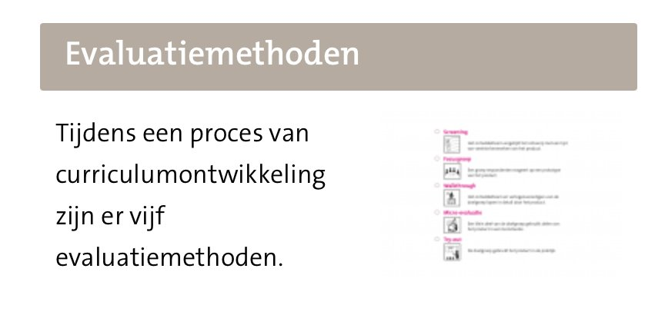
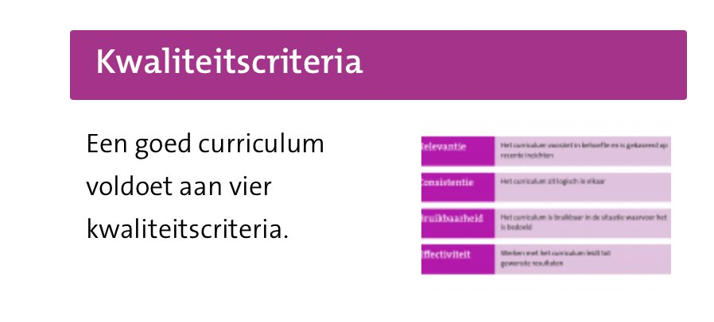
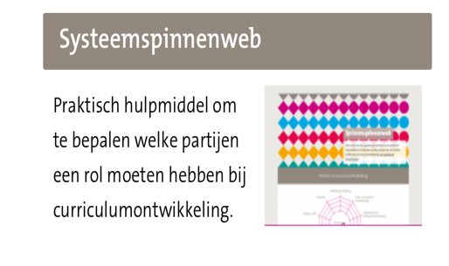
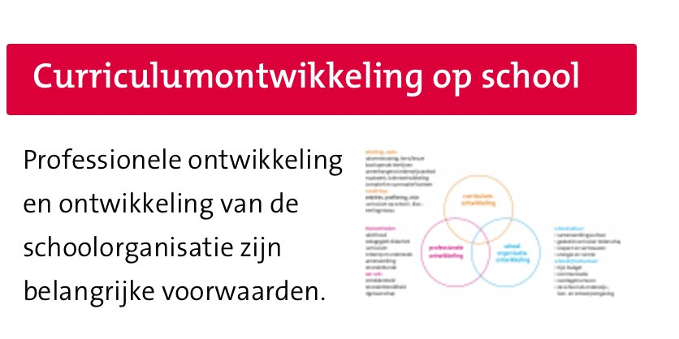
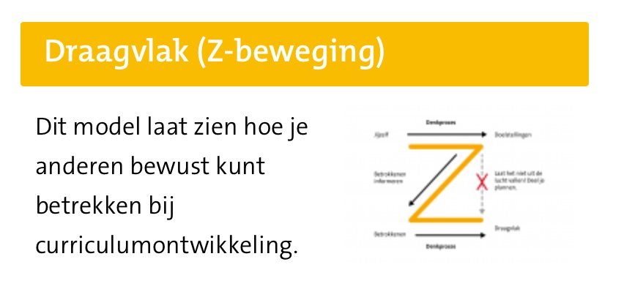
PDG Optie 1 : Het proces van betrekken en verankeren van het curriculum
Hieronder zie je vijf methoden.​ Onderzoek een methode en voer de werkvorm (kort of lang) uit die hoort bij deze methode​.
Kijk hiervoor in de curriculumwaaier (Module 12, https://tinyurl.com/33y32kk9)

Slide 16
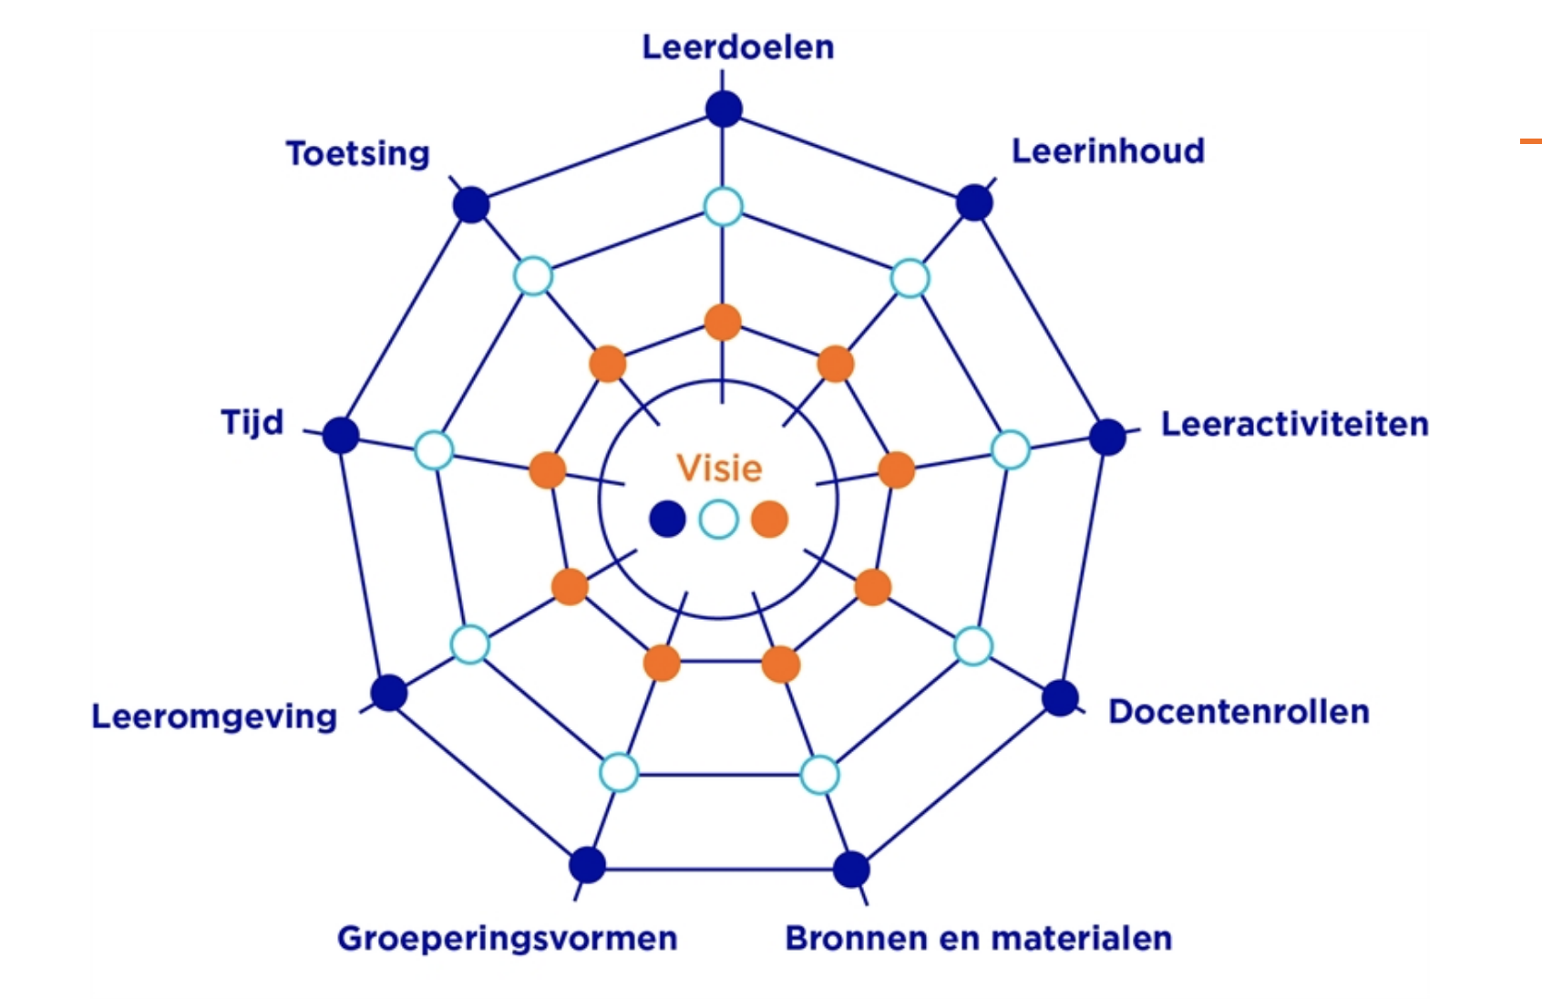
PDG Optie 2
Analyseer het spinnenweb op (een gedeelte van) het curriculum waar jij betrokken bij bent.
Wat is sterk in het onderwijsontwerp?
Wat zou je willen verbeteren
Wat kun jij wanneer inzetten om de leeractiviteiten en het leren van leerlingen/studenten te versterken?
Waarom zet je juist dat in?
Hulpmiddelen: Curriculumkit & Pocketdidactiek (app)
Materiaal op Innovationlab (Module 12)
https://tinyurl.com/33y32kk9

Slide 17
DEP
MBO: Neem de leerlijn uit het KD waar jij bij betrokken bent.​
VO/PO: Zoek op SLO naar een leerlijn waar jij bij betrokken bent.
Selecteer het onderdeel dat op dit moment aan de orde is. ​
Doorloop het spinnenweb op microniveau (de oranje bolletjes) ​
​Geef specifiek aan waar jouw verantwoordelijkheid ligt en waar die van de docent of leerkracht
Klaar? Vervolg…
Materiaal op Innovationlab (Module 12)
https://tinyurl.com/33y32kk9

Slide 18
DEP (vervolg)
Vanuit de analyse van het web;
Wat is sterk in het onderwijsontwerp?
Wat zou je willen verbeteren
Focus op leeractiviteiten:
Wat kun jij wanneer inzetten om de leeractiviteiten en het leren van leerlingen/studenten te versterken?
Waarom zet je juist dat in?
Hulpmiddelen: Curriculumkit & Pocketdidactiek (app)
Materiaal op Innovationlab (Module 12)
https://tinyurl.com/33y32kk9

Slide 19
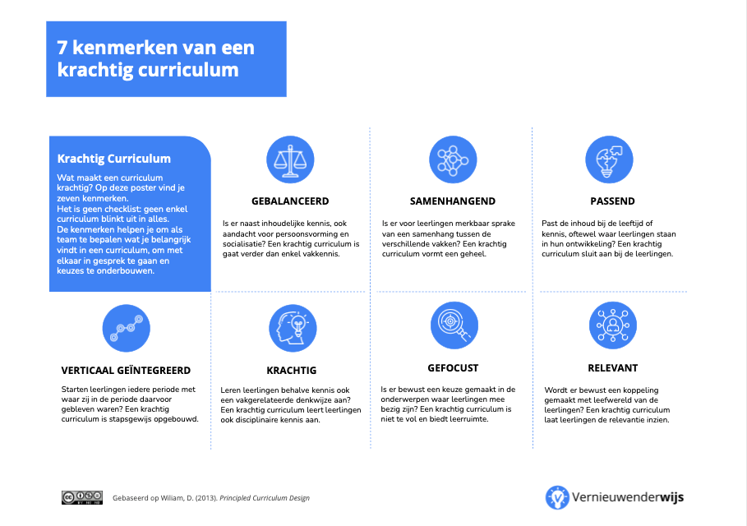

Slide 20
7 Kenmerken van een krachtig curriculum
https://vernieuwenderwijs.nl/kenmerken-krachtig-curriculum/
Vanuit jouw onderwijs;
In groepen; 15 minuten.
Waar ben je trots op (is een succes!)​
Waar wil je mee aan de slag (en hoe!)
Welke onderwerpen van vandaag en
uit de modulelijn zijn hierbij behulpzaam?

Slide 21
Doelen
Je weet wat de begrippen socialisatie, kwalificatie en subjectivicatie betekenen​
Je hebt inzicht in hoe het zit met de verhouding tussen deze 3 elementen in jouw onderwijs​
Je hebt inzicht welke plek jouw onderwijs heeft in het grote geheel (leerplan/curriculum) van de opleiding/school​
PDG: ​Je hebt inzichten hoe een “curriculum” wordt ontwikkeld op basis van theorieën​
DEP: ​Je hebt inzicht in de doorgaande leerlijn van je onderwijs​
​
​
​

Slide 22

Evaluatie
Duim: Wat ging goed?
Wijsvinger: Wat neem je mee naar je werkomgeving?
Middelvinger: Wat vond je lastig of uitdagend?
Ringvinger: Wat heeft je geraakt of geïnspireerd?
Pink: Wat is een (kleine) actie die je direct kunt ondernemen?

